Slide 1

i
D
l
r
l
2018/11/01

Slide 2
https://quizlet.com/334716258/%E4%B8%AD%E6%96%87%E5%90%AC%E8%AF%B4%E8%AF%BB%E5%86%99-%E7%AC%AC%E4%BA%94%E8%AF%BE-%E9%80%89%E8%AF%BE-flash-cards/
生词

Slide 3
宾果游戏
1.其他、2.经常、3.轻松、4.教授、
5.讨论、6.肯定、7.至于、8.毕业、
9.申请、10.经验、11.决定、12.解决、
13.将来、14.赚钱、15.整天、16.其实

Slide 4
声调练习
学文科将来找工作不容易，而且赚钱也少。

Slide 5
声调练习
学文科
学文科将来
学文科将来找工作不容易，
学文科将来找工作不容易，而且
学文科将来找工作不容易，而且赚钱也少。

Slide 6
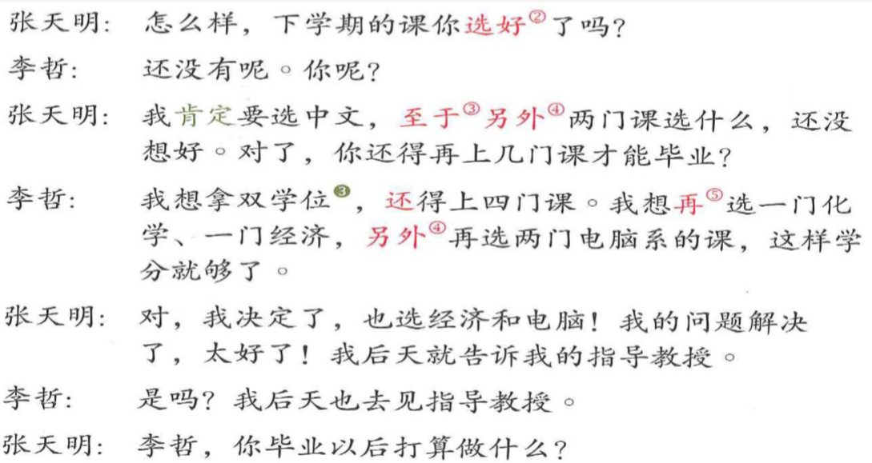
Notes:
李哲下学期的课选好了吗？
张天明下学期要选什么？
李哲下学期还得上几门课？是哪些课?

Slide 7
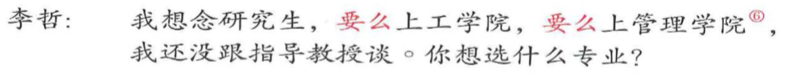
Notes:
张天明决定要选什么课？
李哲什么时候去见指导教授？

Slide 8
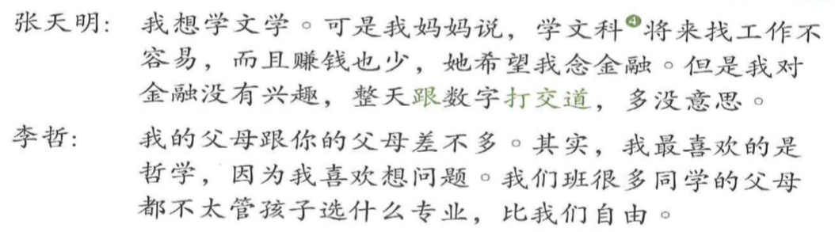
Notes:
张天明想学什么？
但是他妈妈说什么？
张天明对什么没兴趣？
李哲喜欢什么？为什么？

Slide 9
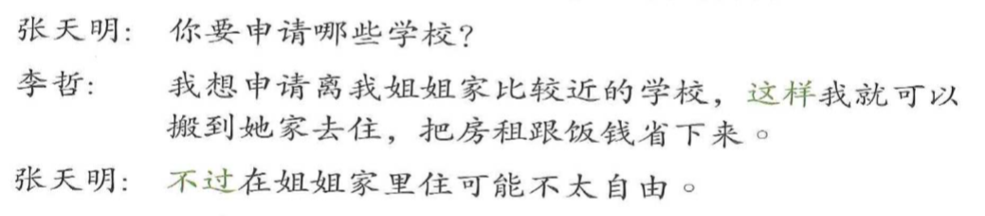
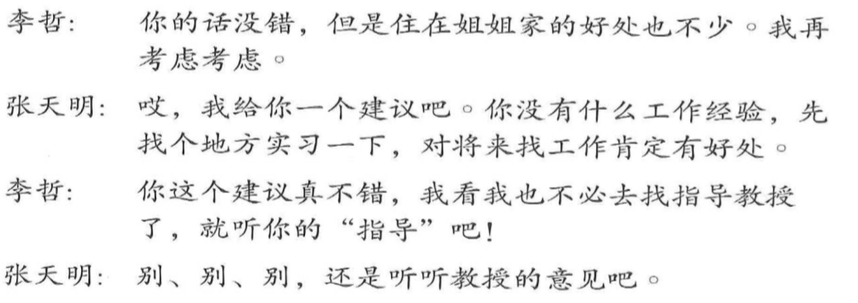
Notes:
李哲要申请哪些学校？为什么？
住姐姐家有什么好处？

Slide 10
Notes:
张天明给李哲什么建议？

Slide 11
对…来说
means as far as he’s concerned
is very useful when you need to describe feelings or opinions that are viewed from other’s perspective.
单击此处输入标题
请在这里输入您的主要叙述内容
请在这里输入您的主要叙述内容

Slide 12
对…来说
A:你觉得什么东西最好吃?
B: _______________。
单击此处输入标题
请在这里输入您的主要叙述内容
请在这里输入您的主要叙述内容

Slide 13
对…来说
A:你觉得他们的歌好听吗?
https://www.youtube.com/watch?v=mtAc_bMYBsM
（2：00）
B: _______________。

Slide 14
Resultative complements
Subject+verb+resultative complement(+object)

Slide 15
Resultative complements
Frequently used collocation categorized for memorizing.
会 | ： | 学会
见 | ： | 听见、看见
好 | ： | 做好、买好、准备好
听 | ： | 听懂、看懂

Slide 16
Resultative complements
到 | ： | 找到、看到、听到、买到
完 | ： | 看完、喝完、吃完、考完、买完、卖完
清楚 | ： | 看清楚、听清楚
错/对 | ： | 买错/对、找错/对、写错/对、说错/对

Slide 17
Resultative complements
Subject+verb+resultative complement(+object)
• 我吃水果。
• 我吃完水果了。

Slide 18
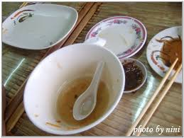
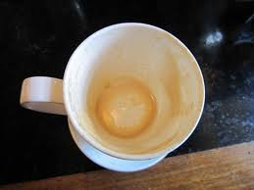
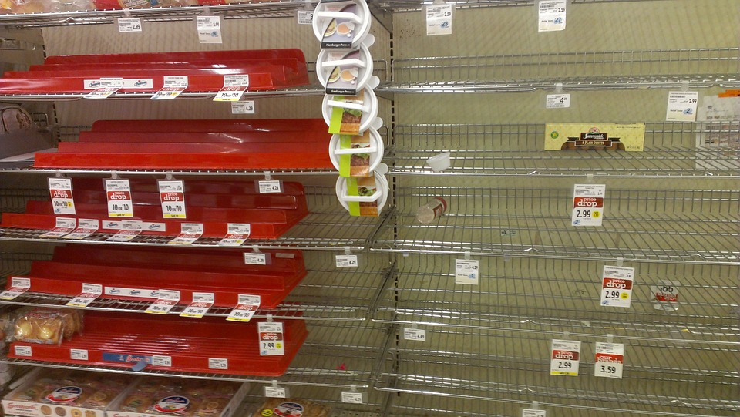
Resultative complements
Subject+verb+resultative complement(+object)

Slide 19


Resultative complements
Subject+verb+resultative complement(+object)
1+1=2
1+1=5

Slide 20
Resultative complements
A:第一课你们学完了吗？
A:这一课的生词你学会了吗？
A:昨天的功课你做完了吗？

Slide 21
Resultative complements
他看___了一只猫。
我找___了一支笔。
他卖___了所有的水果。
你看___了这本书了吗？
那件衣服买___了。
功课我写___了。

Slide 22
至于
至于is used to introduce new subject matter which is related in some way to the subject of the preceding, or a different aspect of the issues in question.

Slide 23
All things considered: 至于 as for
Topic: 旅行
Aspects: 去不去、什么时候
A:我们明年去旅行，好吗?
B:我们先讨论去不去，至于什么时候去，以后再说。

Slide 24
All things considered: 至于 as for
Topic:我和我朋友喜欢吃
Aspects: 中国菜、捷克菜
A: 你跟你朋友喜欢吃中国菜还是捷克菜？
B:__________________________。

Slide 25
All things considered: 至于 as for
Topic: 牛仔裤
Aspects: 样子、颜色、价格
A: 你看这条牛仔裤的样子、颜色、价格怎么样？
B:__________________________。

Slide 26
All things considered: 至于 as for
Topic: 餐厅
Aspects:清蒸鱼、红烧牛肉、酸辣汤、菠菜豆腐汤
A: 你觉得这餐厅的菜怎么样？
B:__________________________。

Slide 27
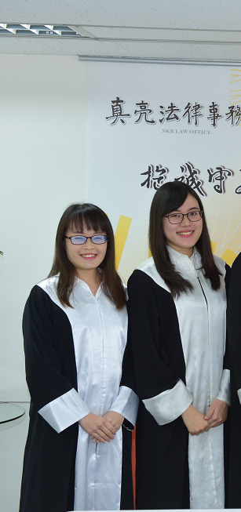

另外
他三个妹妹都有工作，两个是律师，另外一个是医生。

Slide 28

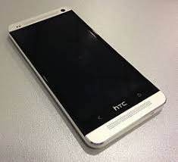
另外
我有三支手机，

Slide 29
另外
A:我们放三天假，你打算做什么?
B:我打算一天_______，_________。

Slide 30
再/又/还
又 is used to indicate the repetition of an action that has already taken place.
再 is used to indicate the repetition of an action that will take place in the future.
还：increase in quantity or amount.
还+things you need or want to do

Slide 31
又 is used to indicate the repetition of an action that has already taken place.
这个字你又写错了。
又 is used to Indicate expected repetition.
明天又是星期六了。

Slide 32
再 is used to indicate the repetition of an action that will take place in the future.
我没听清楚，请你再讲一次。

Slide 33
还：increase in quantity or amount.
还+things you need or want to do
历史课我选了一门了，还得选一门。

Slide 34
Choose the right adverb又、再、还 to fill in the blanks.
1、她昨天来晚了，今天 （ ）来晚了。
2、我昨天给他打过电话了，今天不（ ）打了。
3、我 （ ）没有买今天的报纸，我现在就去买。
4、请你 （ ）重复一遍好吗？

Slide 35
要么…要么…
Is a selective conjunction. It means choosing between two or more possibilities or desires.
爸爸说:
你要么学医，要么学经济，就是不能学文学。

Slide 36
要么…要么…
Is a selective conjunction. It means choosing between two or more possibilities or desires.
A:你这个寒假打算做什么?
B:___________________。

Slide 37
要么…要么…
Is a selective conjunction. It means choosing between two or more possibilities or desires.
A:今天晚饭想吃点什么?
B:___________________。

Slide 38
要么…要么…
Is a selective conjunction. It means choosing between two or more possibilities or desires.
A:你想喝点什么?
B:___________________。

Slide 39
要么…要么…
Is a selective conjunction. It means choosing between two or more possibilities or desires.
A:你想喝点什么?
B:___________________。

Slide 40
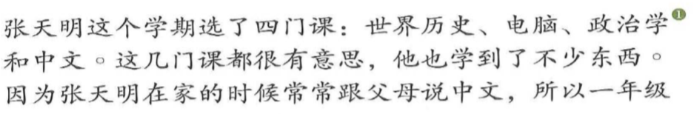
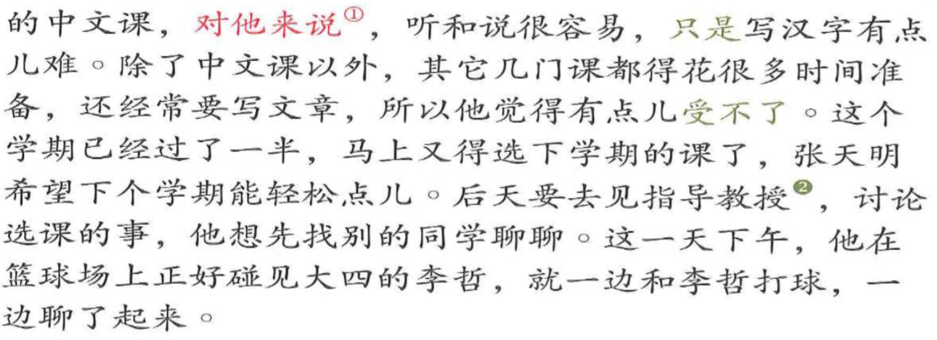
Notes:
张天明这个学期选了几门课？
为什么一年级中文课的听和说对他来说很容易？
为什么他有点儿受不了其他几门课？

Slide 41
Notes:
张天明什么时候要去见指导教授？
他见指导教授要做什么？
这一天下午，他在篮球场上碰见谁？

Slide 42
请说一说这一课的生词和语法。

Slide 43
请来马萨里克大学学中文

